Slide 1
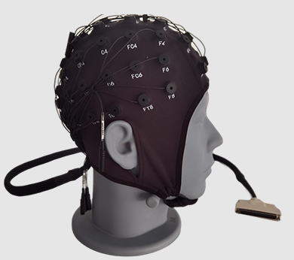
算子优化，
导出onnx格式模型
TensorRT
模型加载，网络压缩
数据流连接，前后处理模块
系统状态交互
认知状态结果
生理指标关键
UI界面
模型硬件部署
生理数据流

